Slide 1
Green Washing

Slide 2
План
Greenwashing или зеленый камуфляж
Типы гринвошинга
Яркие примеры
Как разбираться

Slide 3
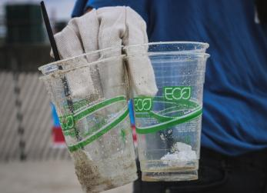
Greenwashing
Гринвошинг (от английского "greenwashing" - "зеленое отбеливание") - это маркетинговая стратегия, когда компания позиционирует себя или свою продукцию как экологичную, не имея на это достаточных оснований.
Компания хочет казаться "зеленой", чтобы привлечь покупателей, которые заботятся об окружающей среде, но на самом деле не делает ничего или делает недостаточно для защиты окружающей среды.

Slide 4
Причины
Спрос на экологичные товары во всем мире постоянно растет
Исследование Nielsen 2022 года:
84% потребителей во всем мире готовы платить больше за экологичные продукты.
73% потребителей считают, что компании должны нести ответственность за влияние своей продукции на окружающую среду.
Исследование GlobeScan 2021 года:
90% потребителей во всем мире считают, что устойчивое развитие важно для них.
68% потребителей готовы изменить свое поведение, чтобы уменьшить свое влияние на окружающую среду.

Slide 5
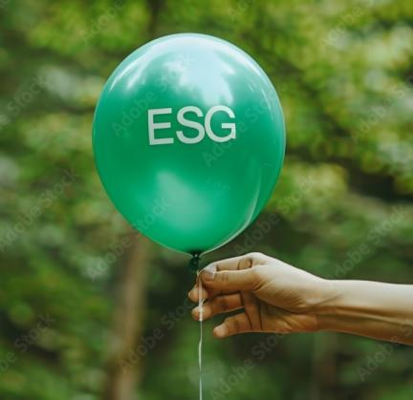
Причины
Быть экологичным дорого, но хочется чтобы выбирали тебя
И относились хорошо

Slide 6
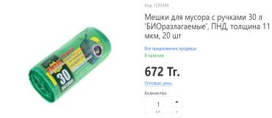
Типы гринвошинга
Недоказанные заявления:
Моя продукция "экологичная" или "биоразлагаемая", но я не дам никаких доказательств
Используются расплывчатые формулировки, такие как "натуральный" или "дружелюбный к окружающей среде", без конкретного определения того, что это означает. (уран и ртуть тоже натруральные)

Slide 7
Типы гринвошинга
Использование зеленых цветов, изображений природы или эко-сертификатов на упаковке или в рекламе, чтобы создать впечатление экологичности, даже если продукт таковым не является.
Создание вымышленных эко-маркировок или использование легитимных эко-маркировок без соответствующей сертификации.

Slide 8
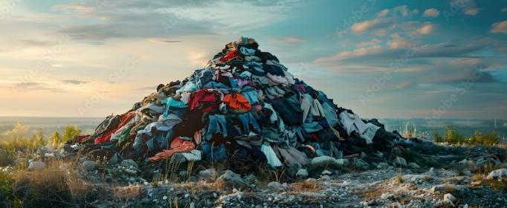
Типы гринвошинга
Все внимание на незначительные экологичные аспекты продукта, чтобы отвлечь внимание от более серьезных проблем.
Преувеличение роли перерабатываемых материалов или использования возобновляемых источников энергии, при этом игнорируя другие экологические воздействия продукта.

Slide 9
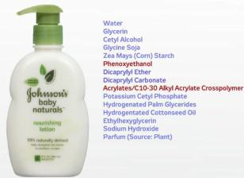
Типы гринвошинга
Бесполезные характеристики - BPA Free, без холестерина
Меньшее из зол - отвлекает что-то мелкое от того то вредит - сигареты из органически выращенного табака
Откровенный обман

Slide 10
Примеры
Тратишь на защиту бабочек $5 000, а на рекламу защиты бабочек $100 000.
Принимаешь одежду в переработку, но каждый год сжигаешь тонны
Умышленно занижаешь показатели выбросов автомобилей, используя специальное программное обеспечение, рекламируешь свои дизельные автомобили как "чистые" и "экологичные".
Производитель шаров говорит, что его шары биоразлагаемы, ссылается на исследование. Исследование сделано человеком, который состоит в ассоциации производителей шаров
Переход на биоразлагаемые пакеты, которые по сути распадаются на микропластик
Запустить рекламу, что твоя упаковка из вторсырья, и ты зеленый. Но это 0,000001% от всех остальных продаж
замена пластиковых трубочек на бумажные
просто лепят слово эко, био, органик… ничем не доказывая

Slide 11
Что делать
Никому не верить, всех проверять
Понимать экослед, углеродный и водный след товара или услуги
Требовать доказательств, научного обоснования, исследований

Slide 12
Что делать
Читать составы
https://ecogolik.ru/sostav_kosmetika/

Slide 13
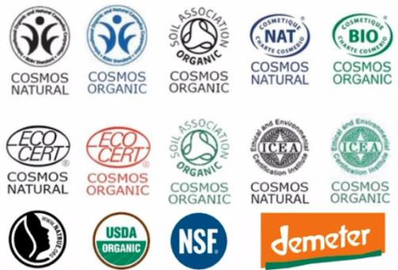
Что делать
Экомаркировки
http://www.ecopolka.ru/

